Slide 1
Казанский федеральный университет
Институт управления, экономики и финансов
Программа магистратуры
«Экономика инноваций и развитие нефтегазохимического комплекса»
По основной профессиональной образовательной программе
Направление 38.04.01 «Экономика
Научный руководитель –
д.э.н., профессор Д.Х.Галлямова

Slide 2
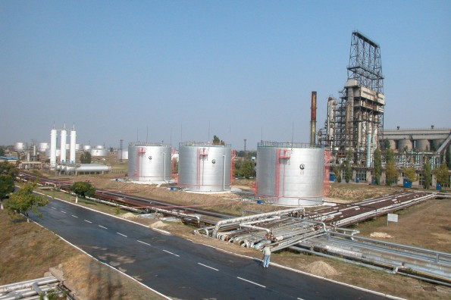
Цель программы магистратуры
«Экономика инноваций и развитие НГХК»
Цель программы – подготовка магистров, обладающих синтезом компетенций в области экономики, инноватики, современного развития нефтегазохимического сектора и международных тенденций.
Междисциплинарный характер магистерской программы позволяет привлечь выпускников бакалавриата по экономике, менеджменту, инноватике, геологии и нефтехимии.
Данная магистерская программа открывает уникальную возможность для российских и иностранных магистрантов стать специалистами в области бизнес-аналитики, экономического моделирования и прогнозирования нефтегазохимического сектора с учетом мировых тенденций устойчивого развития.

Slide 3
Виды профессиональной деятельности выпускников магистратуры
проектно-экономическая деятельность (экономический анализ, разработка проектов и планов развития предприятий нефтегазохимического комплекса; обоснование внедрения инновационных методов на предприятиях нефтегазохимического комплекса, сопровождение и коммерциализация проектов в данной сфере);
аналитическая деятельность (поиск, анализ информации по перспективным инновациям в нефтегазохимическом секторе с учетом мировых тенденций; разработка и экономическое обоснование мероприятий по повышению эффективности и инвестиционной привлекательности нефтегазохимического комплекса России и Республики Татарстан);

Slide 4
Виды профессиональной деятельности выпускников магистратуры
организационно-управленческая деятельность (управление организациями, подразделениями, группами сотрудников, проектами нефтегазохимических компаний; подготовка и принятие стратегии развития и управленческих решений по повышению конкурентоспособности предприятий нефтегазохимического комплекса);
научно-исследовательская деятельность в области экономики и инновационного развития нефтегазохимического комплекса России, Республики Татарстан, мировых тенденций и деятельности ТНК в данной сфере;
педагогическая деятельность (преподавание экономических дисциплин и междисциплинарных курсов по тематике экономики и инновационного развития нефтегазохимического сектора, разработка образовательных программ и учебно-методических материалов).

Slide 5
Учебный план программы магистратуры
«Экономика инноваций и развитие НГХК»
базовый блок дисциплин:
- Микроэкономика
- Макроэкономика
- Эконометрика
- Академическое письмо (иностранный язык)
вариативный блок обязательных дисциплин
- Оценка объектов нефтедобывающего комплекса
- Теоретическая инноватика
- Кадровый потенциал инновационного развития НГХК
- Экономика ТНК нефтегазохимического сектора
- Особенности бизнес-планирования нефтегазохим. предприятий
- Инновационное предпринимательство
- Стратегия развития нефтегазохимического комплекса

Slide 6
Учебный план программы магистратуры
«Экономика инноваций и развитие НГХК»
3) вариативный блок дисциплин по выбору
Разработка интеллектуальных месторождений
Геологические основы выбора методов увеличения нефтеотдачи
Современные проблемы геологии нефти и газа
Трубопроводный транспорт нефти и газа
Маркетинг инноваций в нефтегазохимическом комплексе
Логистика в нефтегазохимическом комплексе
Технология комплексного освоения высоковязких видов нефти и природных битумов
Перспективные процессы производства топлива, масел и углеродных материалов
Диагностика финансового состояния нефтегазохимических компаний
Практикум по проектному финансированию

Slide 7






База практики программы магистратуры
«Экономика инноваций и развитие НГХК»
Учебная практика – ИУЭиФ КФУ, Территориальный орган Федеральной службы государственной статистики по Республике Татарстан (Татарстанстат)
Экономическая практика - предприятия НГХК, инновационные компании, экономические ведомства, Татарстанстат
Инновационно-проектная практика - предприятия НГХК , инновационные компании, Татарстанстат
Преддипломная практика - ИУЭФ КФУ, предприятия НГХК, инновационные компании, Татарстанстат

Slide 8
Профессиональные компетенции выпускника магистратуры
Общекультурные компетенции ОК-1, ОК-2, ОК-3.
Общепрофессиональные компетенции ОПК-1, ОПК-2, ОПК-3.
Профессиональные компетенции выпускника:
проектно-экономическая деятельность
способность самостоятельно осуществлять подготовку заданий и разрабатывать проектные решения с учетом фактора неопределенности, разрабатывать соответствующие методические и нормативные документы, а также предложения и мероприятия по реализации разработанных проектов и программ (ПК-5);
способность оценивать эффективность проектов с учетом фактора неопределенности (ПК-6);
способность разрабатывать стратегии поведения экономических агентов на различных рынках (ПК-7);

Slide 9
Профессиональные компетенции выпускника магистратуры
аналитическая деятельность
способность готовить аналитические материалы для оценки мероприятий в области экономической политики и принятия стратегических решений на микро- и макроуровне (ПК-8);
способность анализировать и использовать различные источники информации для проведения экономических расчетов (ПК-9);
способность составлять прогноз основных социально-экономических показателей деятельности предприятия, отрасли, региона и экономики в целом (ПК-10);
организационно-управленческая деятельность
способность руководить экономическими службами и подразделениями на предприятиях и организаций различных форм собственности, в органах государственной и муниципальной власти (ПК-11);
способность разрабатывать варианты управленческих решений и обосновать их выбор на основе критериев социально-экономической эффективности (ПК-12);

Slide 10
Профессиональные компетенции выпускника магистратуры
научно-исследовательская деятельность
способность обобщать и критически оценивать результаты , полученные отечественными и зарубежными исследователями, выявлять перспективные направления, составлять программу исследований (ПК-1);
способность обосновать актуальность, теоретическую и практическую значимость избранной темы научного исследования (ПК-2);
способность проводить самостоятельные исследования в соответствии с разработанной программой (ПК-3);
способность представлять результаты проведенного исследования научному сообществу в виде статьи и доклада (ПК-4);
педагогическая деятельность
способность применять современные методы и методики преподавания экономических дисциплин в образовательных организациях высшего, профессионального и дополнительного образования (ПК-13);
способность разрабатывать учебные планы, программы и методическое обеспечение для преподавания экономических дисциплин в образовательных организациях высшего, профессионального и дополнительного образования (ПК-14).

Slide 11
Профессиональные компетенции выпускника магистратуры
Дополнительные компетенции в области инновационной деятельности
способность выбрать технологию коммерциализации результатов исследований и разработок (ДПК-1);
способность произвести оценку экономического потенциала инновации, затрат на реализацию инновационного проекта в нефтегазохимической сфере (ДПК-2);
способность выбрать оптимальные решения при создании наукоемкой продукции с учетом требований качества, стоимости, сроков исполнения, конкурентоспособности и экологической безопасности (ДПК-3);
способность разработать план и программу организации инновационной деятельности научно-производственного подразделения, осуществлять технико-экономическое обоснование проектов и программ (ДПК-4).

Slide 12
Области профессиональной деятельности:
аналитическая деятельность
организационно-управленческая деятельность
научно-исследовательская деятельность
проектно-экономическая деятельность
педагогическая деятельность
инновационно-экономическая деятельность

Slide 13
Область: проектно-экономическая деятельность
Проектно-экономическая деятельность | ПК-5 способность самостоятельно осуществлять подготовку заданий и разрабатывать проектные решения с учетом фактора неопределености, разрабатывать соответствующие методические и нормативные документы, а также предложения и мероприятия по реализации разработанных проектов и программ | Инновационное предпринимательство; Стратегия развития нефтегазохимической отрасли; Разработка интеллектуальных месторождений; Современные проблемы геологии нефти и газа; Технология комплексного освоения высоковязких видов нефти и природных битумов; Перспективные процессы производства топлива, масел и углеродных материалов;
 | ПК-6 способность оценивать эффективность проектов с учетом фактора неопределенности | Оценка объектов нефтедобывающего комплекса; Теоретическая инноватика; Особенности бизнес-планирования нефтегазохимических предприятий; Геологические основы выбора методов увеличения нефтеотдачи; Разработка интеллектуальных месторождений; Трубопроводный транспорт нефти и газа; Маркетинг инноваций в нефтегазохимическом комплексе; Логистика в нефтегазохимическом комплексе; Технология комплексного освоения высоковязких видов нефти и природных битумов; Перспективные процессы производства топлива, масел и углеродных материалов; Практикум по диагностике финансового состояния нефтегазохимических предприятий; Практикум по проектному финансированию в нефтехимии;
 | ПК-7 способность разрабатывать стратегии поведения экономических агентов на различных рынках | Экономика транснациональных корпораций нефтегазохимического сектора; Особенности бизнес-планирования нефтегазохимических предприятий; Стратегия развития нефтегазохимической отрасли; Практикум по диагностике финансового состояния нефтегазохимических предприятий; Практикум по проектному финансированию в нефтехимии;

Slide 14
Область: аналитическая деятельность
Аналитическая деятельность | ПК-8 способность готовить аналитические материалы для оценки мероприятий в области экономической политики и принятия стратегических решений на микро- и макроуровне | Оценка объектов нефтедобывающего комплекса; Теоретическая инноватика; Кадровый потенциал инновационного развития нефтегазохимического комплекса; Экономика транснациональных корпораций нефтегазохимического сектора; Особенности бизнес-планирования нефтегазохимических предприятий;
 | ПК-9 способность анализировать и использовать различные источники информации для проведения экономических расчетов | Экономика транснациональных корпораций нефтегазохимического сектора; Особенности бизнес-планирования нефтегазохимических предприятий; Инновационное предпринимательство; Маркетинг инноваций в нефтегазохимическом комплексе; Логистика в нефтегазохимическом комплексе; Практикум по диагностике финансового состояния нефтегазохимических предприятий; Практикум по проектному финансированию в нефтехимии;
 | ПК-10 способность составлять прогноз основных социально-экономических показателей деятельности предприятия, отрасли, региона и экономики в целом | Кадровый потенциал инновационного развития нефтегазохимического комплекса; Стратегия развития нефтегазохимической отрасли; Маркетинг инноваций в нефтегазохимическом комплексе; Логистика в нефтегазохимическом комплексе; Практикум по диагностике финансового состояния нефтегазохимических предприятий; Практикум по проектному финансированию в нефтехимии;

Slide 15
Область: Организационно-управленческая деятельность
Организационно-управленческая деятельность | ПК-11 способность руководить экономическими службами и подразделениями на предприятиях и организаций различных форм собственности, в органах государственной и муниципальной власти | Инновационное предпринимательство; Стратегия развития нефтегазохимической отрасли;
 | ПК-12 способность разрабатывать варианты управленческих решений и обосновать их выбор на основе критериев социально-экономической эффективности | Кадровый потенциал инновационного развития нефтегазохимического комплекса; Инновационное предпринимательство; Стратегия развития нефтегазохимической отрасли; Трубопроводный транспорт нефти и газа; Технология комплексного освоения высоковязких видов нефти и природных битумов; Перспективные процессы производства топлива, масел и углеродных материалов;

Slide 16
Область: научно-исследовательская деятельность
Научно-иссследовательская деятельность | ПК-1 способность обобщать и критически оценивать результаты, полученные отечественными и зарубежными исследователями, выявлять перспективные направления, составлять программу исследований | Оценка объектов нефтедобывающего комплекса; Теоретическая инноватика; Кадровый потенциал инновационного развития нефтегазохимического комплекса; Экономика транснациональных корпораций нефтегазохимического сектора; Геологические основы выбора методов увеличения нефтеотдачи; Разработка интеллектуальных месторождений; Трубопроводный транспорт нефти и газа; Современные проблемы геологии нефти и газа; Технология комплексного освоения высоковязких видов нефти и природных битумов; Перспективные процессы производства топлива, масел и углеродных материалов;
 | ПК-2 способность обосновать актуальность, теоретическую и практическую значимость избранной темы научного исследования | Теоретическая инноватика; Геологические основы выбора методов увеличения нефтеотдачи; Современные проблемы геологии нефти и газа;
 | ПК-3 способность проводить самостоятельные исследования в соответствии с разработанной программой | Оценка объектов нефтедобывающего комплекса; Теоретическая инноватика; Геологические основы выбора методов увеличения нефтеотдачи; Разработка интеллектуальных месторождений; Трубопроводный транспорт нефти и газа; Современные проблемы геологии нефти и газа; Маркетинг инноваций в нефтегазохимическом комплексе; Логистика в нефтегазохимическом комплексе;
 | ПК-4 способность представлять результаты проведенного исследования научному сообществу в виде статьи и доклада | Инновационное предпринимательство;

Slide 17
Область: педагогическая деятельность
Педагогическая деятельность | ПК-13 способность применять современные методы и методики преподавания экономических дисциплин в профессиональных образовательных организациях, образовательных организациях высшего образования, дополнительного профессионального образования | Практика по получению профессиональных умений и опыта профессиональной деятельности - производственная педагогическая практика;
 | ПК-14 способность разрабатывать учебные планы, программы и соответствующее методическое обеспечение для преподавания экономических дисциплин в профессиональных образовательных организациях, образовательных организациях высшего образования, дополнительного профессионального образования | Практика по получению профессиональных умений и опыта профессиональной деятельности - производственная педагогическая практика;

Slide 18
Область: инновационно-экономическая деятельность
Инновационно-экономическая деятельность | ДПК-1 способность выбрать технологию коммерциализации результатов исследований и разработок | Теоретическая инноватика; Особенности бизнес-планирования нефтегазохимических предприятий; Инновационное предпринимательство; Стратегия развития нефтегазохимической отрасли; Разработка интеллектуальных месторождений; Технология комплексного освоения высоковязких видов нефти и природных битумов; Перспективные процессы производства топлива, масел и углеродных материалов; Практикум по проектному финансированию в нефтехимии;
 | ДПК-2 способность произвести оценку экономического потенциала инновации, затрат на реализацию инновационного проекта в нефтегазохимической сфере | Теоретическая инноватика; Особенности бизнес-планирования нефтегазохимических предприятий; Инновационное предпринимательство; Стратегия развития нефтегазохимической отрасли; Разработка интеллектуальных месторождений; Технология комплексного освоения высоковязких видов нефти и природных битумов; Перспективные процессы производства топлива, масел и углеродных материалов; Практикум по проектному финансированию в нефтехимии;
 | ДПК-3 способность выбрать оптимальные решения при создании наукоемкой продукции с учетом требований качества, стоимости, сроков исполнения, конкурентоспособности и экологической безопасности | Теоретическая инноватика; Особенности бизнес-планирования нефтегазохимических предприятий; Инновационное предпринимательство; Стратегия развития нефтегазохимической отрасли; Разработка интеллектуальных месторождений; Технология комплексного освоения высоковязких видов нефти и природных битумов; Перспективные процессы производства топлива, масел и углеродных материалов; Практикум по проектному финансированию в нефтехимии;
 | ДПК-4 способность разработать план и программу организации инновационной деятельности научно-производственного подразделения, осуществлять технико-экономическое обоснование проектов и программ | Теоретическая инноватика; Особенности бизнес-планирования нефтегазохимических предприятий; Инновационное предпринимательство; Стратегия развития нефтегазохимической отрасли; Разработка интеллектуальных месторождений; Технология комплексного освоения высоковязких видов нефти и природных битумов; Перспективные процессы производства топлива, масел и углеродных материалов; Практикум по проектному финансированию в нефтехимии;

Slide 19
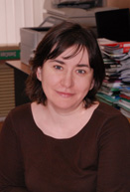



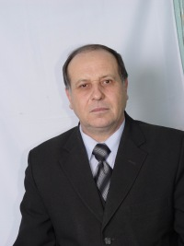
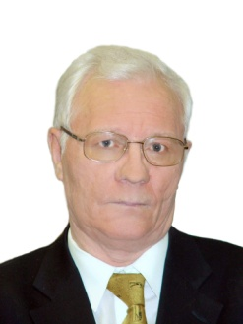

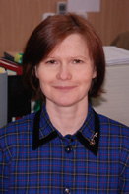

Преподавательский состав магистратуры «Экономика инноваций и развитие НГХК»
(д.э.н., проф.
Галлямова Д.Х.)
(д.э.н., проф.
Каленская Н.В.)
(д.э.н., проф.
Фахрутдинова Е.В.)
(д.э.н., проф.
Якупова Н.М.)
(д.э.н., проф.
Кемалов А.Ф.)
(д.э.н., проф.
Муслимов Р.Х.)
Все преподаватели имеют публикации в изданиях Scopus и Web of Science, ВАК, регулярно проходят повышение квалификации.
(к.э.н., доц.
Галеева Г.М.)
(к.э.н., доц.
Сингатуллина Г.Р.)
(к.т.н., доц.
Кемалов Р.А.)

Slide 20
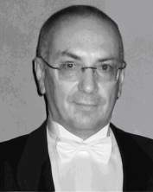
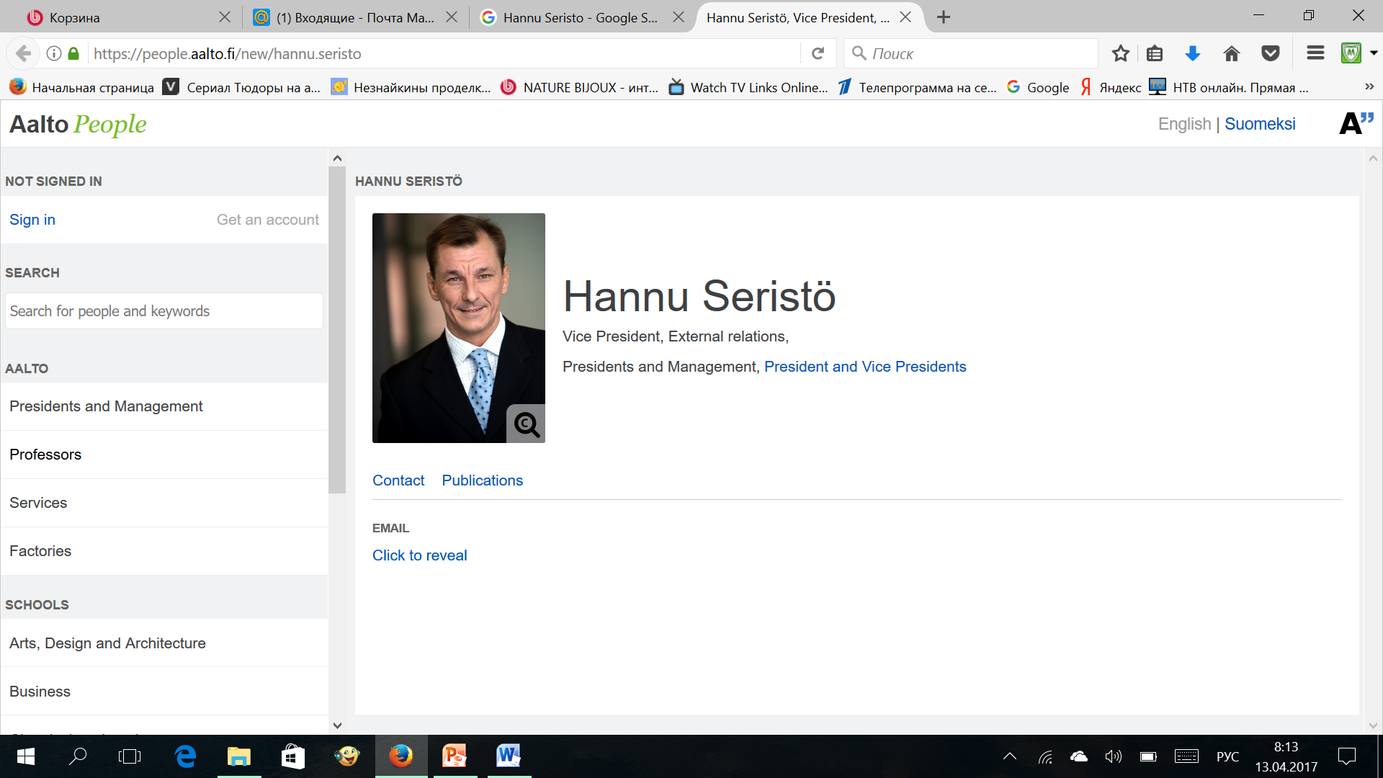
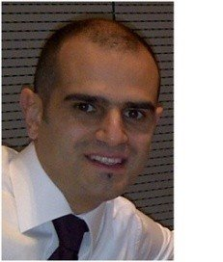
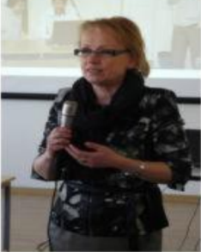
Интернационализация ОПОП
1. Приглашение зарубежных ученых:
Hannu Seristo, Vice President, Professor of International Business, Aalto University, Finland
Иван Этцо, PhD, The University of Cagliari, Italy
Преподаваемые дисциплины: «Международная миграция»
Vladimir Kutcherov, Adj. Professor, Industrial Engineering and Management KTH Royal Institute of Technology, Stockholm, Sweden (oil and gas technology)
Helena Bystrova, PhD, Эстония, Таллинн
Преподаваемые дисциплины: «Малый и средний бизнес», «Мировая экономика»
А.С. Лукьянов, доктор экономических наук
Эстония, Таллинн
Преподаваемые дисциплины: «Инновационное
Предпринимательство», «Управление инновациями»
2. Для желающих магистрантов имеется программа двойных дипломов (Dual Master program) с Королевским технологическим институтом Швеции (KTH).

Slide 21

Сотрудничество с бизнесом
Реализация магистерской программы предполагает совместное сотрудничество с ведущими нефтегазохимическими предприятиями, инновационными компаниями, экономическими ведомствами на долговременной, постоянной основе:
  договор о сотрудничестве;
  договор о прохождении практики, организация практики студентов;
  участие ведущих практиков в преподавании дисциплин, проведение мастер-классов;
  привлечение практиков и ведущих специалистов к руководству, рецензированию магистерской диссертации;
  привлечение практиков к работе в ГАК;
  проведение совместных исследований, экономико-аналитических работ.

Slide 22








Трудоустройство выпускников магистратуры «ЭИиРНГХК»
экономические, финансовые, маркетинговые и аналитические службы фирм различных отраслей и форм собственности;
экономические и аналитические подразделения органов государственной и муниципальной власти;
академические, научно-исследовательские и иннновационно-внедренческие организации;
образовательные организации высшего, профессионального и дополнительного образования

Slide 23
Магистерская программа
«Экономика инноваций и развитие
нефтегазохимического комплекса»
Конкурентные преимущества программы:
Междисциплинарный и практико-ориентированный характер;
Высококвалифицированный преподавательский состав, привлечение специалистов-практиков;
Авторские курсы разработаны с учетом мировых тенденций и особенностей развития нефтегазохимического комплекса в России и Республике Татарстан;
Современные интерактивные методы обучения;
Сотрудничество с бизнесом (база практики; круглые столы; выездные практикумы; трудоустройство и др.)

